Slide 1
Fundiçao
Alunos:Arthur Lopes e Lucca Palma

Slide 2
AGENDA
Introdução
História
Componentes de Fundição
Etapas do Processo
Vantagens e Desvantagens
Um Olhar para o Mundo Comercial
Processos de Fundição
Núcleos de Estudos

Slide 3
1
INTRODUÇÃO
Uma introdução sobre o que é a fundição

Slide 4
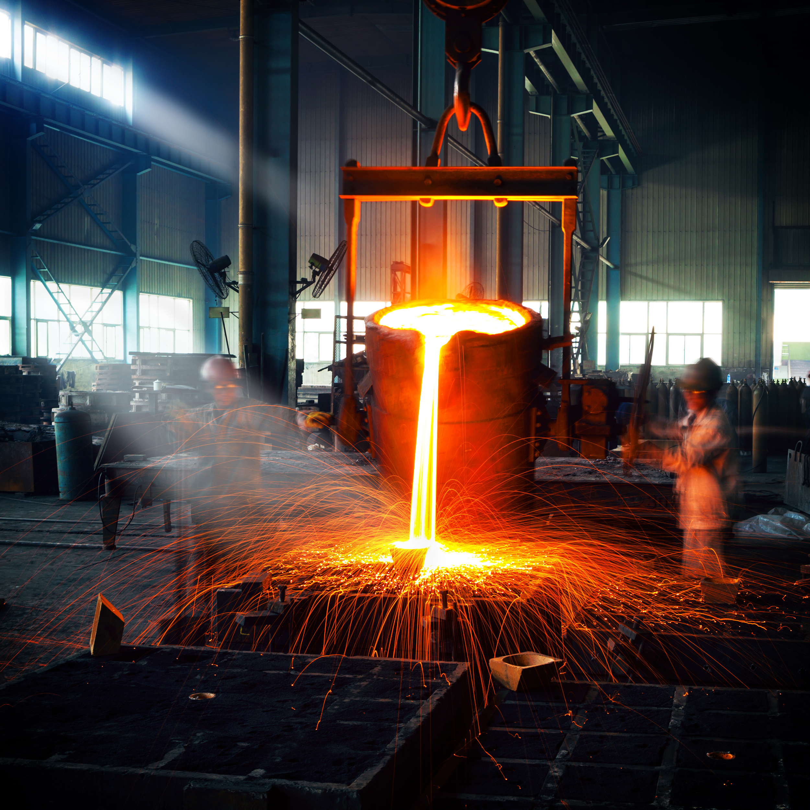
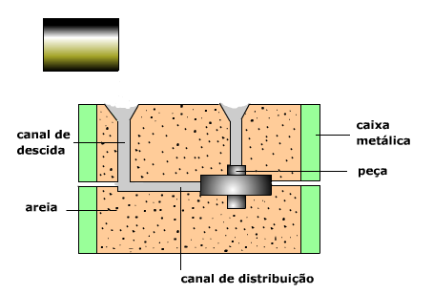
Introdução: O que é a Fundição?
A Fundição é um processo de produção industrial, que utiliza o metal fundido como matéria prima de peças industriais.
Notes:
A Fundição é um processo de fabricação da engenharia, sendo essa uma técnica que utiliza o metal fundido para transformá-lo em uma peça industrial. Nesse processo, o metal fundido é despejado em um molde e fica ali até ser resfriado e solidificado.

Slide 5
2
HISTÓRIA
Um panorama sobre os processos históricos e culturais que deram origem a esse processo

Slide 6
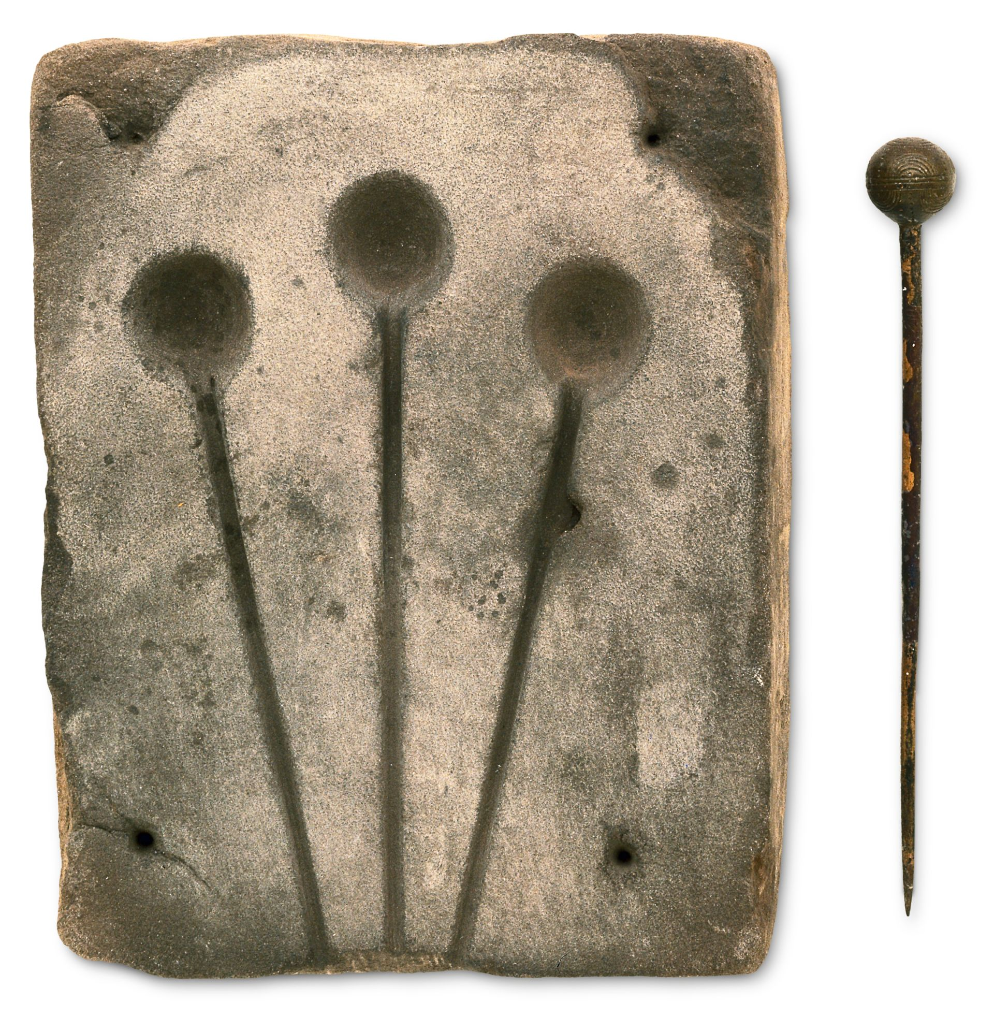
A Era do Bronze:
A era do bronze começou antes de 3000a.c., e é nesse momento que surge a metalurgia de forma acidental no atual Oriente Médio.
Notes:
O bronze – liga de cobre e arsênio ou de cobre e estanho – foi inicialmente produzido na região da Mesopotâmia (atual Oriente Médio). Acredita-se que sua descoberta também tenha sido acidental: quando ferreiros lançaram ao fogo um minério de cobre que, por sorte, estava “contaminado” por arsênio ou estanho. A presença desses compostos aumentou bastante a durabilidade do cobre, fazendo do bronze um metal muito mais duro e resistente. A introdução do bronze surtiu tal efeito no mundo que é o marco definitivo para o fim da Idade da Pedra.
FUNDIÇÃO: Fornos mais elaborados, com paredes de pedra, permitiam atingir temperaturas de até 1 200 ºC. Mas a novidade era a própria liga dos metais: derretido o minério, a união dos dois materiais gerava um novo metal, de qualidade bem superior
Referencia: https://super.abril.com.br/mundo-estranho/como-eram-produzidos-os-primeiros-objetos-metalicos-criados-pelo-homem/

Slide 7
Alguns Marcos:
Idade do Ferro - 1200a.c.
Produção massiva e o uso estrutural do Ferro Fundido na Inglaterra começa no início do séc. 18, quando Abraham Darby dividiu o método de derreter o ferro com carvão, primeiro cozinhando o carvão.
Notes:
Ferro: O metal abundante que reinou no lugar do bronze, FUNDIÇÃO: O minério de ferro era colocado junto com carvão numa forja. Mas, como as forjas não atingiam o ponto suficiente para fundir o ferro (1 530 ºC), obtia-se um material cheio de impurezas. Então, o ferreiro trabalhava sobre esse material, variando a temperatura, até obter um metal de qualidade.
O Abraham Darby obteve sucesso porque o minerio local possuia uma quantidade suficiente de manganes para limpar o enchofre que o carvao dava pro ferro.

Slide 8
A Ponte de Ferro - 1779
Notes:
Primeiro uso importante de ferro fundido como material estrutural

Slide 9
3
COMPONENTES DE FUNDIÇÃO
Principais componentes e ferramentas utilizadas no processo de fundição

Slide 10
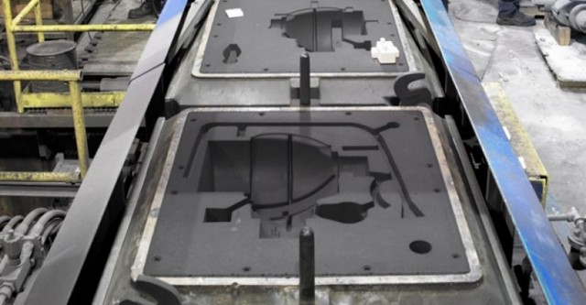
Molde:
O Molde é a estrutura que define a geometria do material que será fabricado.

Slide 11
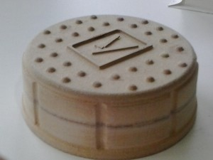
Modelo:
O Modelo é uma cópia da peça que será fabricada.

Slide 12
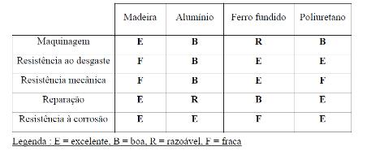
Modelo: Principais Materiais Utilizados
O material utilizado depende das necessidades para a produção da peça.
Notes:
Aqui são os diferentes materiais que podem ser utilizados na fabricação do modelo e suas principais vantagens e desvantagens.

Slide 13
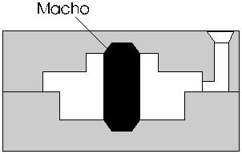
Macho:
O Macho é responsável pelos furos ou “vazios” no objeto fundido.

Slide 14
Etapas Envolvidas:
Fabricação do Modelo
Montagem do Molde e Macho
Fundição
O Modelo é fabricado a partir de peças de madeira, alumínio ou plástico, dependendo da necessidade.
O Molde e o Macho são as estruturas responsáveis pelo formato do objeto formado. Podem ser feitos de areia ou de algum metal, dependendo da necessidade.
A Fundição é a parte em que o metal fundido é colocado no molde até ser resfriado e solidificado.

Slide 15
4
ETAPAS DO PROCESSO
Principais etapas da produção de peças por Fundição

Slide 16
Etapas do Processo:
Bipartção do Modelo;
Compactação da Areia ao redor do Modelo;
Fabricação do Macho;
Colocação do Macho;
Drenos;
Esfriamento e Solidificação;
Desmoldagem;
Rebarbação;
Acabamento e limpeza;
Tratamento térmico;
Usinagem;
Tratamentos térmicos nas peças acabadas;
Retífica.
Notes:
1: A bipartição do modelo é a etapa que divide o modelo confeccionado ao meio, para que a peça possa ser produzida por dois moldes diferentes. (Usar exemplo da garrafa PET)
2: A areia é compactada ao redor de tábuas, formando uma caixa com o a metade do modelo no interior (região negativa)
3,4: O macho é a parte que cria um “vazio” no interior da peça, ou um buraco. Ela deve ser de um material que suporta altas temperaturas, e que é quebradiço para retirar após a peça esfriar (geralmente são de areia).
5: O dreno é um buraco que permite o vazamento dos gases que vem do metal fundido.
6: O esfriamento e a solidificação são as etapas mais críticas do processo, porque se a peça for esfriada muito rapidamente, poderão se criar bolhas ou trincas na peça.
7: A desmoldagem é a etapa de retirada da peça do molde.
8: Rebarbação é a retirada da sobra de materiais com o auxilio de esmerilhadeiras e lixadeiras.
9: Limpeza com escovas de aço.
10: O tratamento térmico é uma etapa em que a peça é levada para um outro forno, para endurecer parcialmente ou totalmente a peça e aliviar tensões internas.
11: A usinagem é uma etapa para tornar as peças dimensionalmente mais precisas.
12: O segundo tratamento térmico serve para aumentar a dureza e a vida útil do material.
13: A retífica é uma máquina que aumenta a precisão das dimensões da peça.

Slide 17
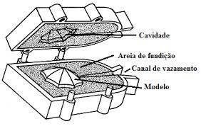
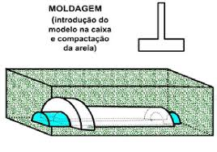
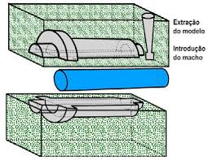
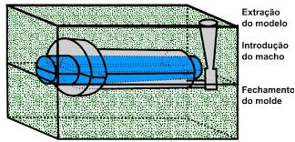
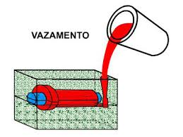
Etapas do Processo:

Slide 18
5
Vantagens e Desvantagens
Principais vantagens e desvantagens do processo de produção por Fundição.

Slide 19
Vantagens:
Poucas limitações de formato, complexidade e tamanho;
Barata em relação a outros processos de fabricação;
Obtenção de peças com formato praticamente definitivo.

Slide 20
Desvantagens:
Os aços podem apresentar elevadas tensões residuais; microporosidade, zonamento e variações no tamanho dos grãos;
Erosão em peças grandes;
Menor resistência e ductilidade.

Slide 21
6
PROCESSOS DE FUNDIÇÃO
Principais processos de produção por Fundição.

Slide 22
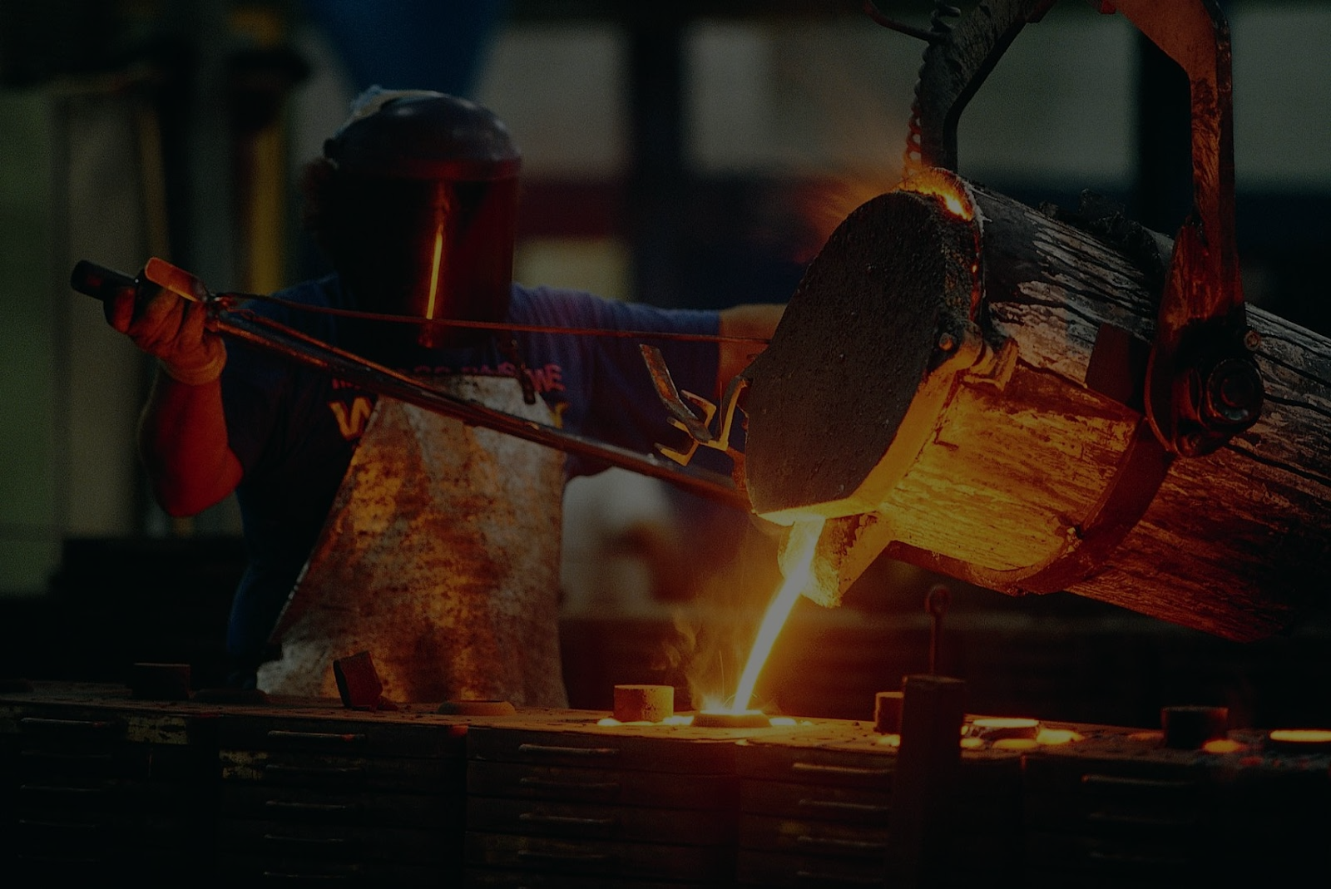
Processos de Fundição:
Fundição de Areia;
Fundição por Injeção;
Fundição Centrifuga;
Fundição por Cera.

Slide 23
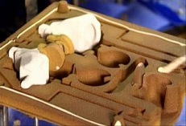
Fundição de Areia:
Utilizada para a produção de grandes peças, em que a cavidade é menor que a peça para que elas tenham o tamanho adequado após o resfriamento (contração).
Notes:
A fundição de areia é a fundição em que se utiliza a areia para produzir os moldes o macho e os canais

Slide 24
Fundação de Areia: Materiais
Areia Verde: Utilizada para peças de pequeno e médio porte, a moldagem por areia verde é a moldagem que utiliza areia úmida na fundição.
Areia Seca: Utilizada para aumentar a resistência mecânica, permitindo a modelagem de peças de grandes dimensões.

Slide 25
Fundição de Areia: Propriedades
Refratariedade: A areia deve resistir ao calor o máximo possível para não se fundir com facilidade.
Permeabilidade: É uma propriedade que mede a facilidade da expulsão dos gases resultantes da entrada do metal fundido pela areia.
Notes:
Aqui são algumas propriedades que a areia deve ter para que o processo de fundição ocorra corretamente.

Slide 26
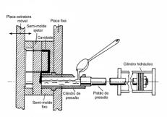
Fundição por Injeção:
Nesse processo, o metal fundido é forçado no molde, garantindo a produção de peças com melhor acabamento e maior precisão dimensional.

Slide 27
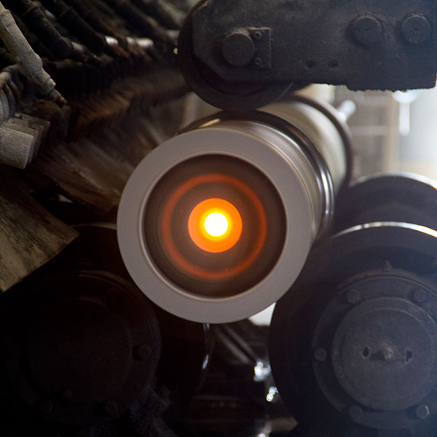
Fundição Centrífuga:
É utilizado em processos em que se deseja obter tubos de metal, ou em processos que necessitam de paredes finas.
Notes:
O metal fundido é derramado em um molde que rotaciona muito rápido

Slide 28
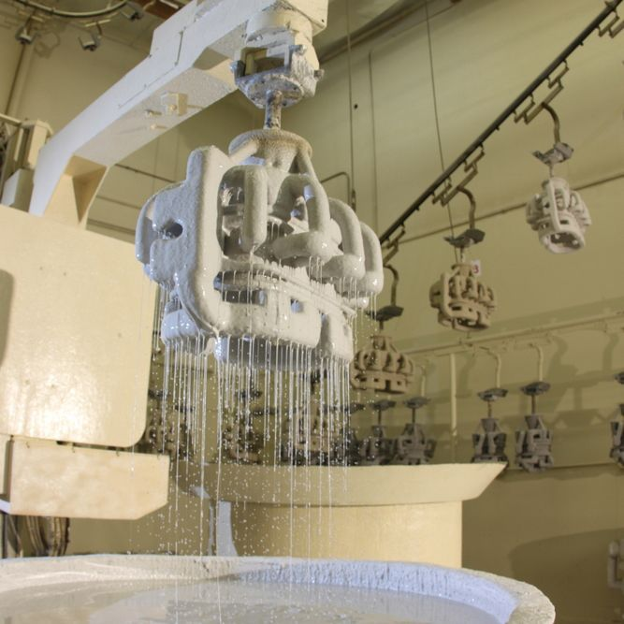
Fundição por Cera:
É utilizado em metais que são difíceis de serem usinados e fabricados, que necessitam de muita precisão e bom acabamento.

Slide 29
7
UM OLHAR PARA O MUNDO COMERCIAL
Onde ocorrem esses processos que visam o mercado no Brasil

Slide 30
As maiores empresas brasileiras no ramo de metalurgia:
- Fundada em 1976, no Brasil, a Teksid representa um dos maiores grupos de fundição de autopeças do mundo, com capacidade produtiva de 620 mil ton. por ano.
- A Electro Aço Altona S.A, fundada em 1933, foi a primeira fundição de Santa Catarina. É uma empresa dedicada na fundição e usinagem, que hoje, exporta para mais de 25 países.
- O Polo de Fundidos de JOinville, hoje configura o segundo maior polo de fundidos do Brasil, com mais de 30 empresas ligadas diretamente à fundição, como Tupy, Wetzel, Schulz, Granaço, entre outras.

Slide 31
8
NÚCLEOS DE ESTUDOS
Onde e como ocorrem as pesquisas que visam o desenvolvimento dessa prática

Slide 32
LAFUN:
O Laboratório de Fundição desenvolve pesquisas nas áreas de processos de fundição, modelagem numérica, solidificação, desenvolvimento e caracterização de ligas ferrosas e não ferrosas. Focaliza na otimização de processos, valendo-se da maximização da produção acoplada a redução de insumos energéticos e o respeito ao meio ambiente.

Slide 33
LABORATÓRIO DE FUNDIÇÃO E FORMAÇÃO DO INSTITUTO SINTEF:
Localizado na Noruega, o SINTEF é uma das maiores organizações independentes de pesquisa da Europa. Em específico, esse laboratório trabalha com fundição e tratamento de metais como alumínio, ferro, aço, titânio, magnésio e ligas de cobre.
Notes:
We design and produce models for shaped castings, and have a moulding line and a core shooter to produce sand moulds. In addition, we have the possibility to do advanced modelling to optimize gating and feeding systems.

Slide 34
Fontes:
https://super.abril.com.br/mundo-estranho/como-eram-produzidos-os-primeiros-objetos-metalicos-criados-pelo-homem/
https://www.ebah.com.br/content/ABAAAe-j0AJ/fundicao-areia
https://www.mecanicaindustrial.com.br/o-que-e-fundicao/
https://pt.wikipedia.org/wiki/Fundi%C3%A7%C3%A3o
http://www.mbgroup.com.br/produtos/fundicao/fundicao-em-areia
http://mmborges.com/processos/Conformacao/cont_html/fundicao.htm
http://www.ufrgs.br/lafun/
https://super.abril.com.br/mundo-estranho/como-eram-produzidos-os-primeiros-objetos-metalicos-criados-pelo-homem/
http://www.joinville.udesc.br/portal/professores/verran/materiais/Aula_01_Introdu__o_aos_Processos_de__Fundi__o.pdf
http://www.teksid.com.br/pagina/18/o-grupo.aspx
http://www.altona.com.br/web/quem-somos/
https://www.sintef.no/en/all-laboratories/foundry-laboratory/
https://www.cimm.com.br/portal/noticia/exibir_noticia/7301-joinville-e-segundo-maior-polo-de-fundidos-do-brasil

Slide 35
Obrigado!
Alguma pergunta?

